Slide 1
Arquitectura MVC para el desarrollo de aplicaciones Web
Universidad Centroamericana “José Simeón Cañas”
Ciclo 01-2019

Slide 2
Existen diferentes arquitecturas para el desarrollo de aplicaciones Web
Arquitectura MVC (Modelo-Vista-Controlador)
Arquitectura SOA (Service Oriented Architecture)
Event-driven (Manejada por eventos)
Arquitectura Cliente-Servidor

Slide 3
Existen diferentes arquitecturas para el desarrollo de aplicaciones Web
Arquitectura MVC (Modelo-Vista-Controlador)
Arquitectura SOA (Service Oriented Architecture)
Event-driven (Manejada por eventos)
Arquitectura Cliente-Servidor

Slide 4
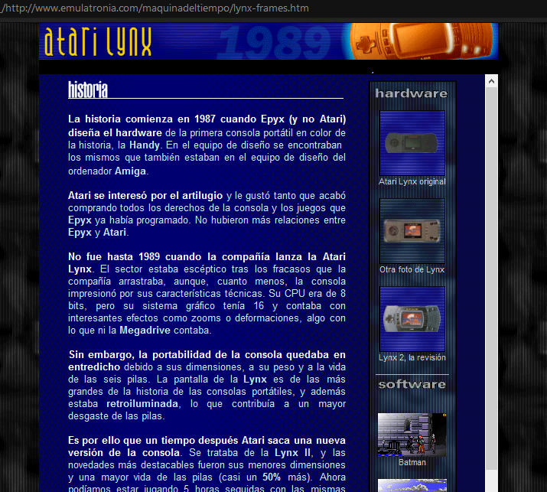
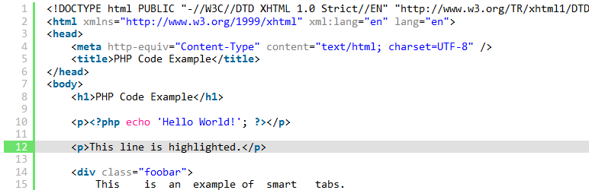
Inicialmente sin MVC…
Las páginas web estaban hechas completamente en HTML
El contenido y el diseño estaba en un solo archivo HTML
Con PHP y JSP, se dinamizaron las páginas web.
Esto es, ya no eran solamente páginas estáticas, sino que eran generadas según los inputs que el usuario realizaba.

Slide 5
Arquitectura Modelo-Vista-Controlador (MVC)
Separa la aplicación web en tres componentes principales:
Modelo
Vista
Controlador
Son nuestros objetos, y son los que encapsulan los datos de una base de datos. Estos son accedidos a través del Controlador.
Es la página web con la que el usuario interactúa. La JSP, el CSS, el javascript, Jquery, etc. Son los que conforman la capa de la vista.
Procesa y responde a eventos como acciones del usuario y realiza cambios entre la vista y el modelo según se necesite.

Slide 6
Modelos
Capa encarga de trabajar con los datos.
En nuestro caso, los modelos serán representados por objetos de Java
Estos objetos serán instancias de clases (POJO) que representarán una tabla en nuestra base de datos.
Tabla Alumno | Clase Alumno
sk_alumno integer | String sk_alumno
s_nombres varchar(30) | String snombres
s_apellidos varchar(30) | String sapellidos
f_fecha_nacimiento date | Calendar fechaNacimiento
x_imagen bytea | byte[] xImagen
b_estado bit | Boolean bEstado

Slide 7
Vista
Contienen los elementos y el código encargado de generar la visualización de la información al usuario
Dicho código crea páginas dinámicas según la interacciones del usuario.
Por ejemplo PHP y JSP son lenguajes que permiten crear páginas dinámicas.

Slide 8
Controlador
Contienen la lógica de negocio encargada de procesar las peticiones de los usuarios
Los controladores son asociados a URL
En nuestro caso, dichas URL estarán asociadas a métodos Java, que recibirán de parámetro los parámetros respectivos adjuntos a la URL
Sirve de mediador entre la vista y las demás capas (Servicio, DAO, etc)

Slide 9
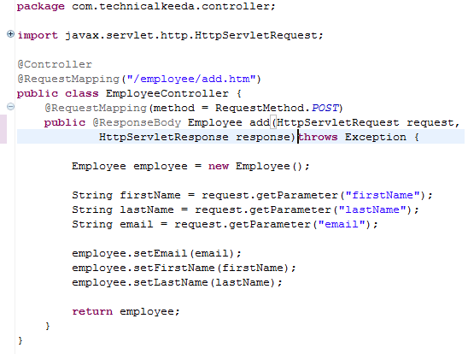
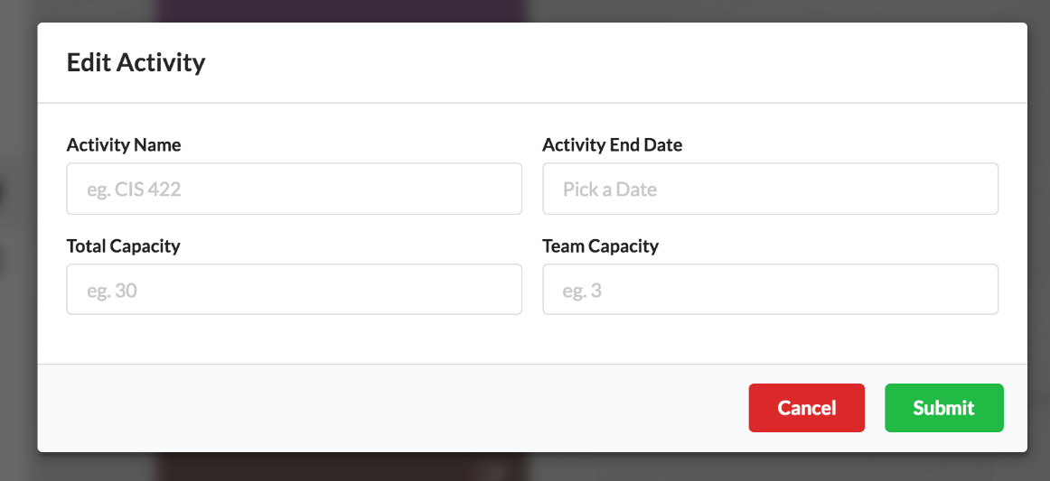
Relación entre vistas y controladores
Las vistas y los controladores suelen estar muy relacionados, debido al aspecto que los ultimos procesan los eventos generados en la vista

Slide 10
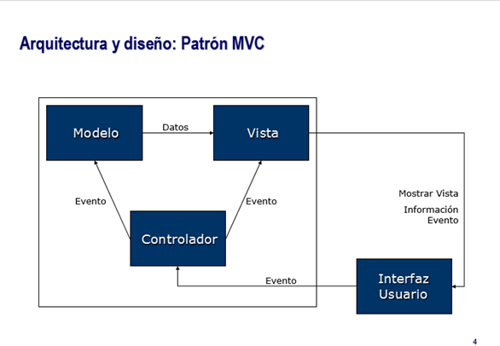
Flujo de funcionamiento
El usuario genera una acción en la interfaz o Ventana del programa.
El controlador (clase Java) recibe y procesa esta acción
Ya se encuentra desarrollada e implementada en nuestra aplicación
El controlador actualiza el modelo con la nueva información producto del resultado del procesamiento
Se actualiza la información de la vista con el nuevo modelo
Se muestra la nueva vista al usuario y se espera una nueva acción

Slide 11
INTRODUCCION A ECLIPSE Y TOMCAT

Slide 12
Eclipse IDE
Eclipse es un IDE que nos permite desarrollar software
Es utilizado para la creación de aplicaciones de escritorio, web y enterprise (JEE)
Funciona en base a plugins (expanden su funcionalidad)
Trabaja en base a espacios de trabajo (workspace)
Contiene los archivos de configuración que se generan al customizer el IDE
Podemos tener varios workspaces

Slide 13

Apache Tomcat
Es un servidor web que implementa la especificación EE de Java
Esto es para el desarrollo de aplicaciones web que utilizan Servlets como eje central de su funcionamiento
Trabaja mediante archivos WAR, los cuales son generados por Eclipse
Utilizaremos la version 9.0.16

Slide 14
DEMOSTRACION

